Slide 2
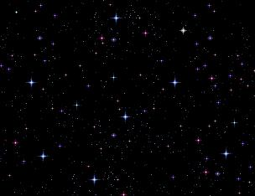
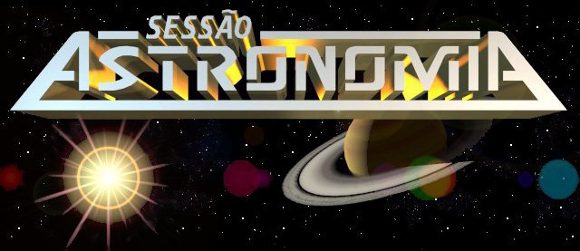
Todo Sábado às 21h
Apresentação , animações e texto disponível em: http://www.cdcc.usp.br/cda

Slide 3
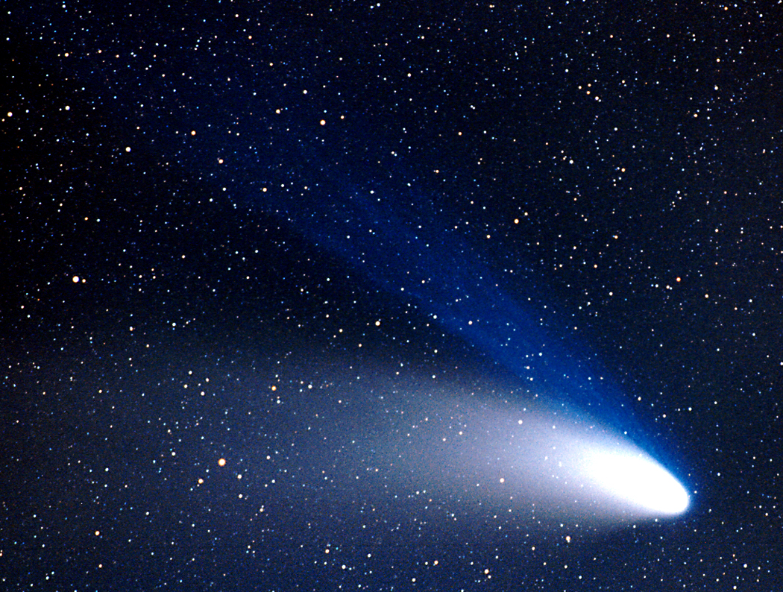
Cometas
Do presságio ao fascínio
Notes:
Fonte da imagem: http://www.cometografia.com/cometas_notaveis.htm

Slide 4
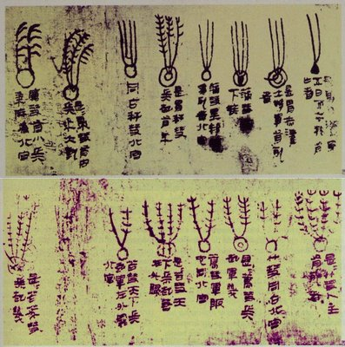
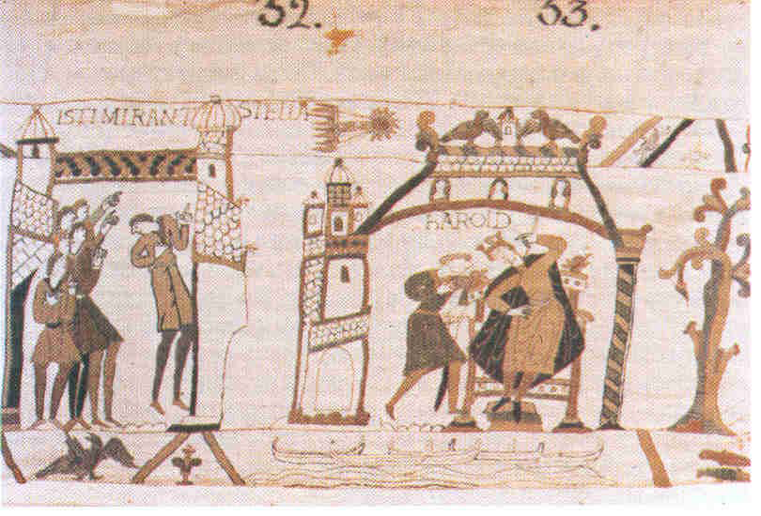
Introdução
Os primeiros registros de cometas são datados de 1000 a.C., com gravuras chinesas de estrelas com caudas. Tem-se também o registro de 1066 d.C. na tapeçaria de Bayeux, França, como marco da vitória na batalha de Hastings.
Notes:
Fontes das imagens: http://artallthetime.blogspot.com/2011/02/mondays-faux-koan.html
Sagan, Carl. Cosmos, 3ª Edição. Rio de Janeiro: Editora Francisco Alves, 1982.

Slide 5
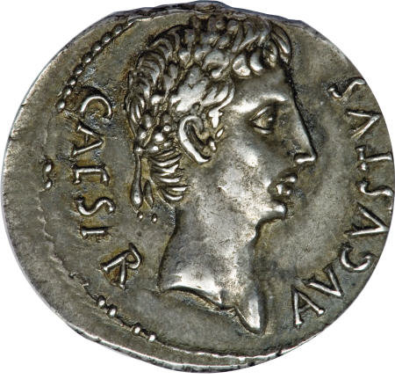
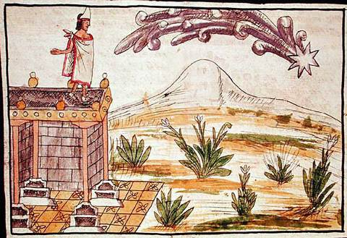
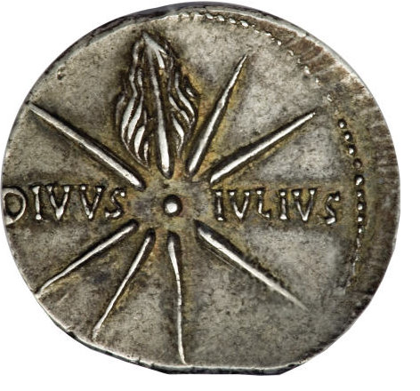
Introdução
Ao longo da história, os cometas foram bastante associados com mau agouro, como a passagem de um cometa para anunciar a morte de Julius Caesar ou o presságio do fim do reinado de Montezuma, imperador asteca.
Notes:
Fontes das imagens: http://davy.potdevin.free.fr/Site/augustus.html
http://www.kunst-fuer-alle.de/english/art/artist/image/diego-duran/6438/9/72686/montezuma-ii-(1466-1520)-watching-a-comet,-1579/index.htm

Slide 6
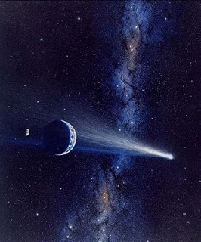
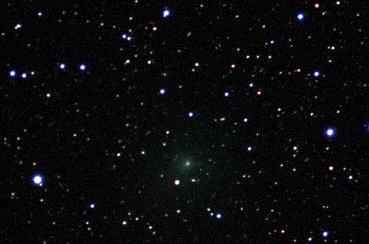
Introdução
As superstições se justificavam principalmente pelo uso corrente da intuição para explicar os cometas, que eram bastante diferentes dos demais astros e planetas conhecidos e por isso eram envolvidos por misticismo e ideias errôneas sobre eles.
Notes:
Fonte das imagens: http://memoire1.blogspot.com/

Slide 7
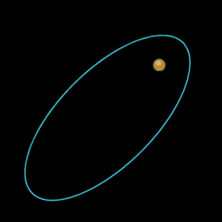
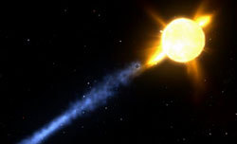
Pensamentos Históricos
Os chineses foram os primeiros a supor, e corretamente, que a cauda do cometa apontava na direção oposta ao sol.
Notes:
Fontes das imagens:
http://spaceguard.rm.iasf.cnr.it/NScience/neo/neo-what/com-tail.htm
http://www.physorg.com/news110470681.html

Slide 8
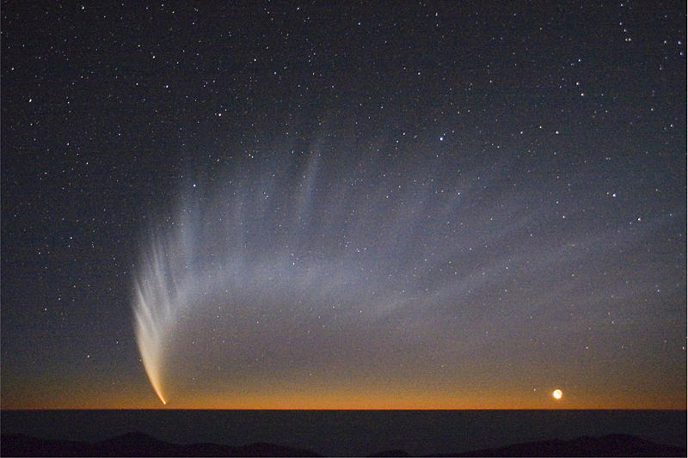
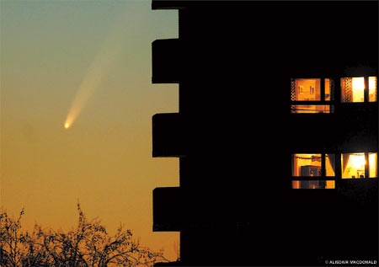
Pensamentos Históricos
É o quer se observa, por exemplo, nas imagens do cometa Mcnaught no pôr-do-sol
Notes:
Fontes das imagens:
http://www.dailymail.co.uk/news/article-428123/Just-passing-best-comet-32-years.html http://eas-astroblog.blogspot.com/2009_12_01_archive.html

Slide 9
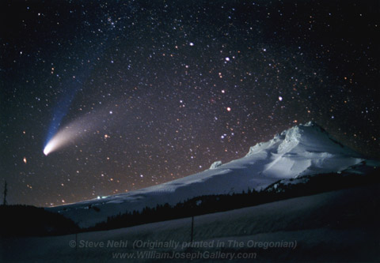
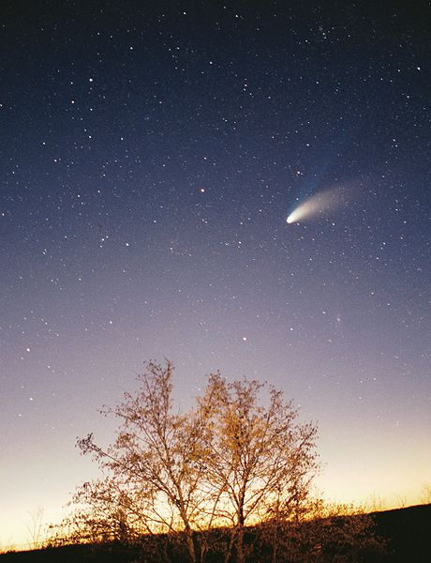
Pensamentos Históricos
Ou nas imagens do cometa Hale-Bopp de 1997 no pôr-do-sol
Notes:
Fontes das imagens:
http://www.disclose.tv/forum/sun-stole-its-comets-from-other-stars-t39176.html
http://www.english-online.at/science/solar-system/comets-and-asteroids.htm

Slide 10
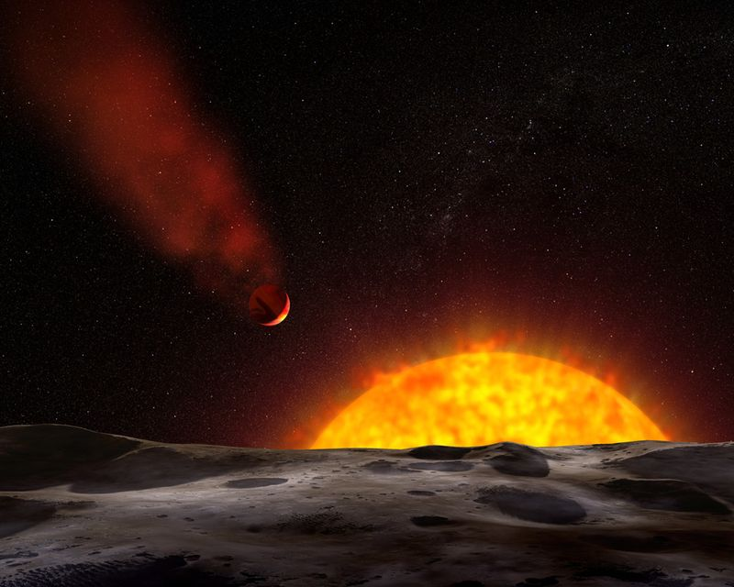
Os Caldeus
Já os caldeus, povo ao sul do rio Eufrates na Mesopotâmia (cuja capital era Babilônia), consideravam os cometas como planetas místicos, como hoje os conhecidos exoplanetas do tipo “Júpiteres quentes”
Notes:
Fonte da imagem: http://news.discovery.com/space/the-exoplanet-with-a-comet-like-tail.html

Slide 11
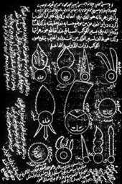
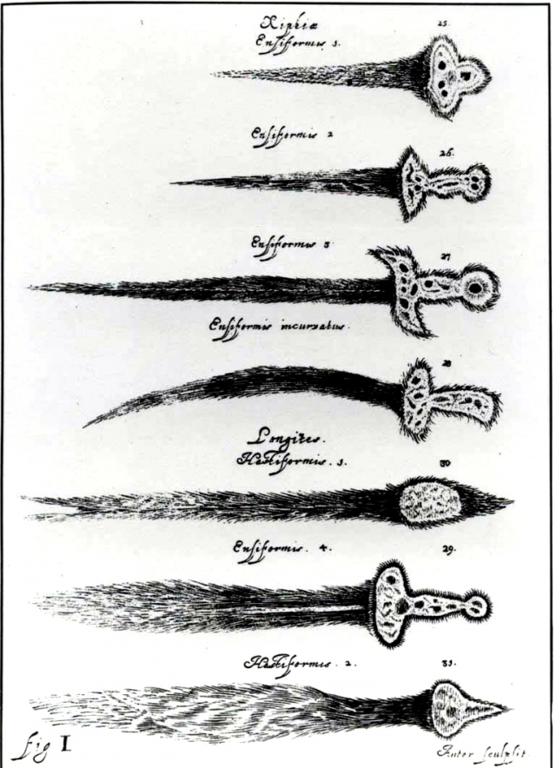
Os Árabes
Os árabes, por sua vez, viam os cometas como “adagas flamejantes”, como mostra o desenho do astrônomo polonês Johannes Hevelius.
Notes:
Fonte da imagem:http://delhiamateur.tripod.com/feared.htm
http://catphi.wordpress.com/2010/11/04/comets-i-have-a-theory-and-its-mine-you-cant-have-it/

Slide 12
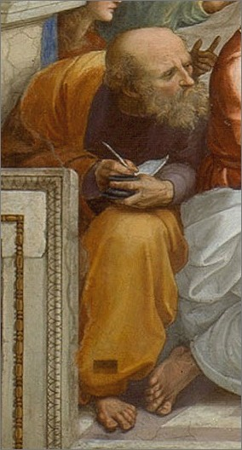
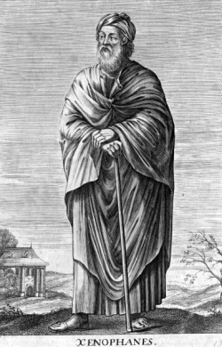
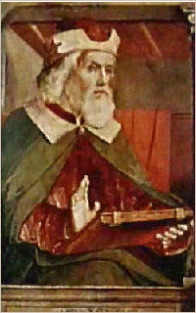
Os Gregos
Gregos que se destacaram foram: Anaximandro, o primeiro a tentar desvendar os cometas; Xenófanes para quem estes eram nebulosas de fogo e Hipócrates, que dizia serem apenas ilusões de óptica.
Notes:
Fontes das imagens: http://www.davemckay.co.uk/philosophy/anaximander/
http://projetophronesis.wordpress.com/category/filosofia-antiga/pre-socraticos/xenofanes/
http://umjeitofarmaceuticodeser.blogspot.com/2011_06_01_archive.html

Slide 13
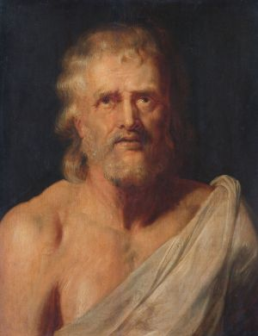
Sêneca
Sêneca chegou bem mais perto das respostas que vários contemporâneos gregos ao sugerir que:
Cometas eram corpos sólidos que queimavam;
Eram mais visíveis ou no nascer ou no crepúsculo;
Cometas passavam mais de uma vez perto do Sol.
Notes:
Fonte da imagem: http://seresquepensam.blogspot.com/2011/01/seneca.html

Slide 14
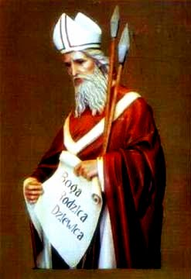
A Idade Média
Durante a Idade Média a Igreja Católica se infiltrou na ciência permeando-a de seu toque religioso.
Santo Adalberto de Magdeburg, na época no cargo de bispo, dizia que cometas eram “fumaças grossas de pecado humano” que levariam até Deus os horrores terrenos.
Notes:
Fontes das imagens: http://hagiosdatrindade.blogspot.com/2010/04/sao-jorge-soldado-patrono-dos-militares.html
http://asmenteslivres.blogspot.com/

Slide 15
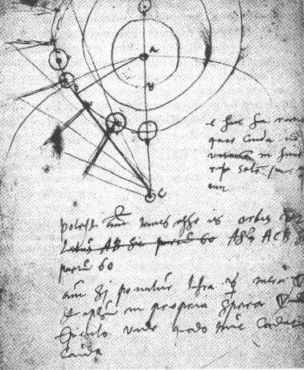
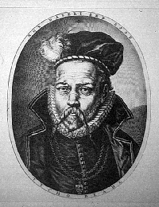
Os Avanços
A partir de estudos como o de Tycho Brahe a respeito do cometa de 1577, comprovou-se que cometas eram objetos celestes.
Além disso, por seu brilho deveria estar a pelo menos 4 vezes a distância Terra-Lua, ou seja, 1.5 milhões de quilômetros.
Notes:
Fontes das imagens: http://www.rundetaarn.dk/engelsk/observatorium/komet.htm
http://upload.wikimedia.org/wikipedia/commons/a/a0/Brahe2.gif

Slide 16
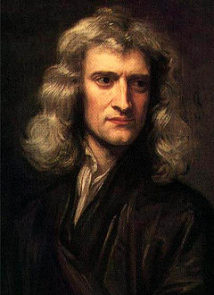
Idas e vindas . . .
Apesar de seus estudos de órbitas elípticas, Johannes Kepler, aprendiz de Tycho, achava que os cometas andavam em linha reta.
Mas pelos estudos de Isaac Newton sobre um cometa que passou em 1665 confirmou-se que a trajetória era elíptica.
Notes:
Fontes das imagens: http://pt.wikipedia.org/wiki/Johannes_Kepler
http://pt.wikipedia.org/wiki/Isaac_Newton
http://astronomy.swin.edu.au/cosmos/H/Halley-Type+Comets

Slide 17
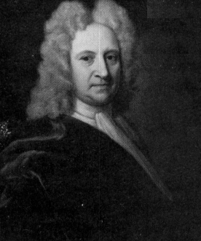
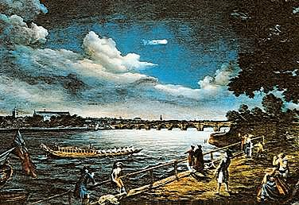
Observações de Halley
Edmund Halley observou características idências das aparições de cometas em 1531, 1607 e 1682, os quais disse serem um único cometa. Além disso, previu seu retorno para 1759, o que ,de fato, aconteceu .
Notes:
Fonte das imagens: http://seds.org/messier/xtra/history/halley1759.html
http://astro.if.ufrgs.br/bib/huygens.htm

Slide 18
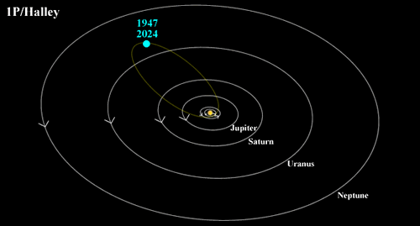
Cometa Halley

Slide 19
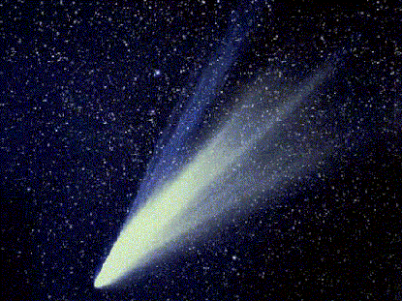
Afinal, o que é um cometa?
Cometa vem de “komētē” e significa “estrela com cabeleira”.
Pode ser classificado de acordo com seu tamanho, características físicas e composição química em:
Periódicos
Não Periódicos e
Extintos
Notes:
Fonte da imagem: http://wmatem.eis.uva.es/~marsan/discover/comets/index.html

Slide 20
Cometas Periódicos
São aqueles que possuem órbitas elípticas alongadas nas quais o Sol ocupa um dos focos. Além disso seus períodos não são maiores que 200 anos e seus nomes terminam ou começam com “P”.
Notes:
Fonte da imagem: http://www.das.inpe.br/ciaa/cd/HTML/sistema_solar/3_3_4_2.htm

Slide 21
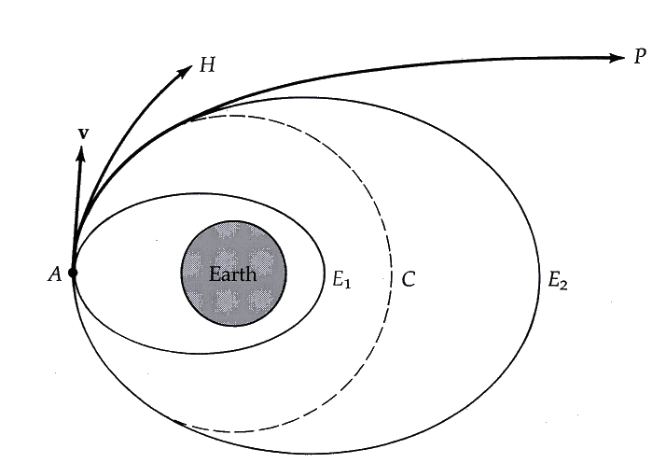
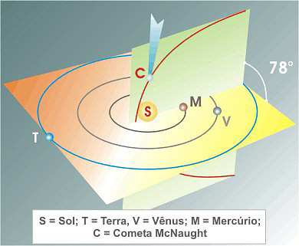
Cometas Não-Periódicos
São cometas com órbitas elípticas de mais de 200 anos, incluindo os que foram vistos uma vez apenas, ou de órbitas parabólicas e hiperbólicas. Seus nomes começam com “C”.
Notes:
Fontes das imagens: http://fisicamoderna.blog.uol.com.br/arch2007-01-14_2007-01-20.html
http://abyss.uoregon.edu/~js/ast221/lectures/lec10.html

Slide 22
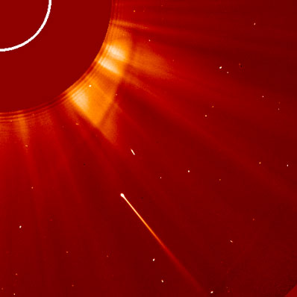
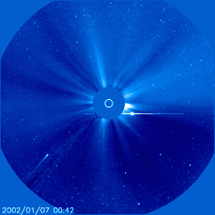
Cometas Extintos
São cometas que já desapareceram por colisão ou foram desintegrados por forças de maré. Seus nomes começam com a letra “D”.
Notes:
Fonte das imagens: http://spaceflightnow.com/news/n0110/25soho/ http://solar-heliospheric.engin.umich.edu/hjenning/January7,2002.html

Slide 23
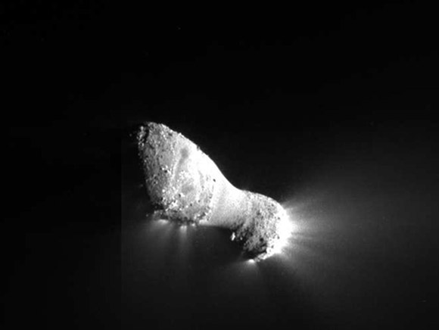
Características
Núcleo
O núcleo de um cometa pode variar entre 100 e 40 000m. Sua composição é basicamente de poeira e gelo, havendo gases solidificados de CO, CO₂, CH₄ e NH₃. Possui também certa quantidade de HCN, H₃CCOOH, CH₃OH, H₂CO, além da possibilidade de aminoácidos e hidrocarbonetos mais pesados
Notes:
Fonte da imagem: http://www.armaghplanet.com/blog/hartley-2-what-has-the-deep-impact-flyby-shown-us.html

Slide 24
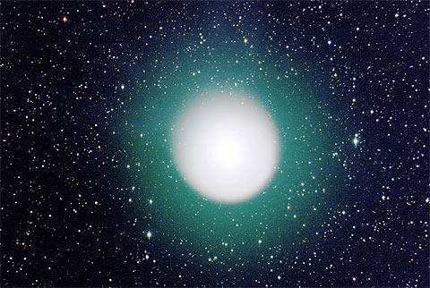
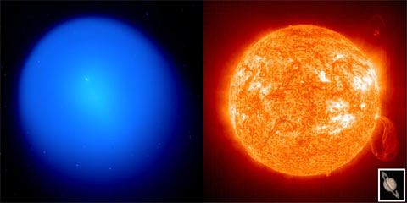
Características
Coma
Conforme o núcleo do cometa se aproxima do Sol gases como o CO₂ começam a sublimar, formando ao seu redor uma fina camada de gases e poeira dispersos como uma “cabeleira”. Essa região é chamada de “coma”
Notes:
Fonte da imagem: http://www.apolo11.com/cometa_73p.php?titulo=Inacreditavel._Cometa_17p/Holmes_ja_e_maior_que_o_Sol!&posic=dat_20071118-091526.inc

Slide 25
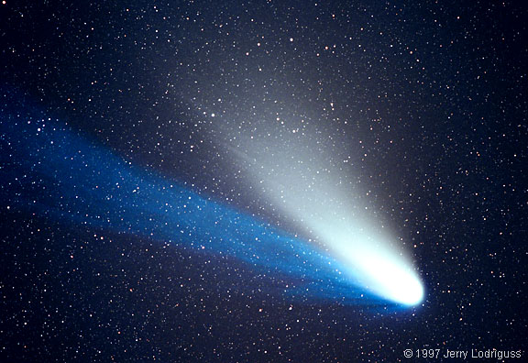
Características
Cauda de poeira
Cauda
Cauda de gás
Quando ocorre sublimação, ocorre também interação com ventos solares. Forma-se um gás ionizado azul que forma uma das caudas, e também uma cauda amarelada de rocha e poeira.
Notes:
Fonte da imagem:

Slide 26
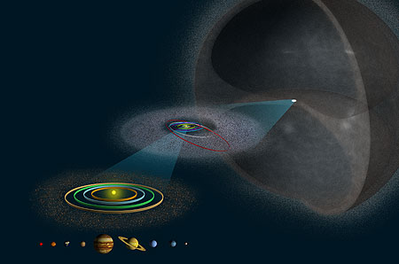
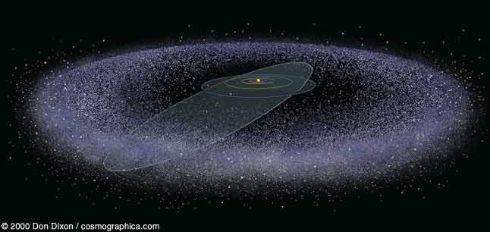
Origem
Cometas de longo período se originam na Nuvem de Oort, além de Plutão, onde Jan Hendrik Oort em 1950 predisse haver pedras congeladas datadas do início da formação do Sistema Solar.
Cometas de curto período se originam no Cinturão de Kuiper, onde há aproximadamente 200 milhões de objetos entre 10 e 100 km de diâmetro.
Notes:
Fontes das imagens: http://metalrunsinmyveins.blogspot.com/2011/07/reference-tyche.html
http://www.universetoday.com/16940/ten-mysteries-of-the-solar-system/

Slide 27
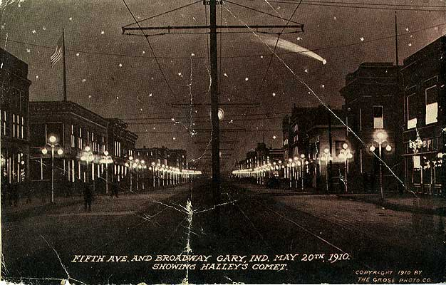
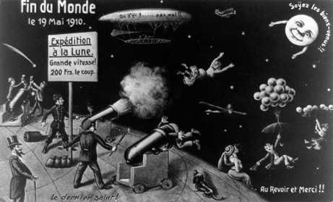
Grandes Cometas e Mitos
Halley, 20 de Maio de 1910
Em 1910 a Terra passou pela cauda do cometa Halley, quando se espalhou a idéia de contaminação por cianogênio (CN), substância descoberta em 1868 nos cometas pelo astrônomo William Huggins
Notes:
Fontes das imagens: http://araduca.blogspot.com/2010/05/1910-o-cometa-halley-nao-visto-de.html
http://news.preview.nationalgeographic.com/news/2009/11/photogalleries/maya-2012-failed-apocalypses/photo3.html

Slide 28
Grandes Cometas e Mitos
Hale-Bopp, 26 de Março de 1997
Nessa data foram encontrados 39 corpos de integrantes da seita Heaven’s Gate, por acreditarem que o cometa os levaria ao “Paraíso”. O cometa tinha aproximadamente 40 km de extensão e era visível mesmo em cidades iluminadas
Notes:
Fonte da imagem: http://astropt.org/blog/2011/07/19/portas-do-ceu/

Slide 29
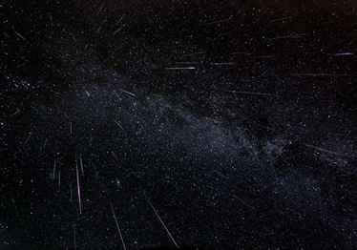
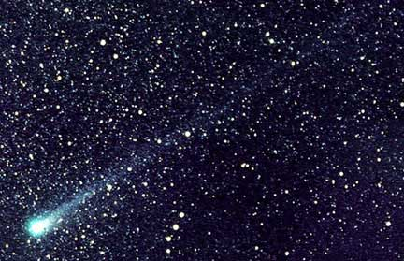
Grandes Cometas e Mitos
Swift-Tuttle, 26 de Março de 1862
Dizia-se que o cometa Swift-Tuttle iria colidir com o planeta Terra, uma vez que as órbitas se interceptam. É graças a esse fato que é possível visualizar a chuva de meteoros Perseidas ainda na primeira quinzena de agosto. A próxima aproximação deve ocorrer em 2126 e a cerca de 24 milhões de km de distância, sem perigo de colisão.
Notes:
Fontes das imagens:
http://cosmonovas.blogspot.com/2010/08/chuva-de-meteoros-perseidas.html
http://thesolarsystem.pbworks.com/w/page/22154272/Swift-Tuttle%20%20%20----%20Takoda%20Edlund

Slide 30
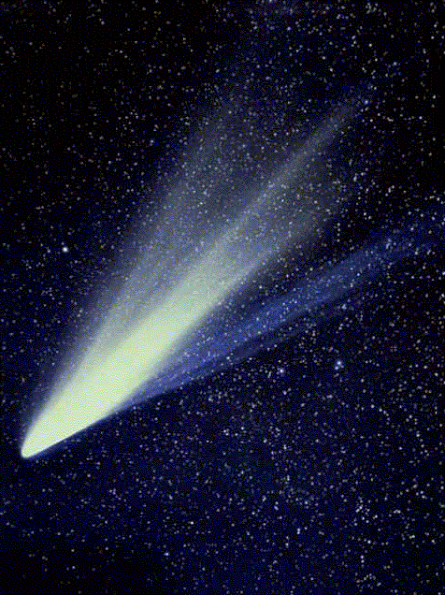
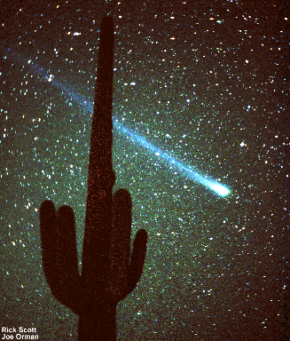
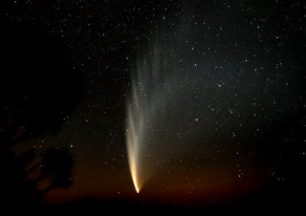
Grandes Cometas e Mitos
West (08/1975), McNaught (08/2006) e Hyakutake (03/1996)
Ficaram famosos também os cometas “West”, estudado durante o dia; “McNaught”, o mais brilhante em 40 anos; e Hyakutake, o cometa que passou mais perto da Terra em 200 anos.
Notes:
Fontes das imagens:http://www.astronomynotes.com/solfluf/s7.htm
http://apod.nasa.gov/apod/ap960501.html
http://www.aberdeenastro.org.uk/gallery.htm

Slide 31
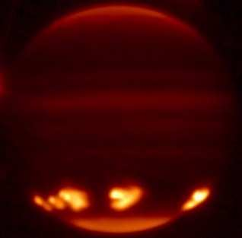
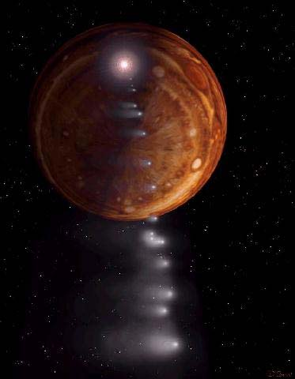
Grandes Cometas e Mitos
Shoemaker Levy, Julho de 1994
O cometa Shoemaker ficou famoso por ter sido despedaçado e seus detritos terem atingido Júpiter, colidindo contra a atmosfera do planeta.
Notes:
Fonte das imagens: http://uranoort.no.sapo.pt/MenuPrincipal/Cometas/missoesaCometas.htm

Slide 32
Grandes Cometas e Mitos
Tunguska, Sibéria, 30 de Junho de 1908
O cometa de Tunguska ficou famoso pela devastação , dado o impacto que arrasou 2000 km², provocou uma onda de choque que circundou a terra 2 vezes e produziu poeira para refletir luz a 10 000 km de distância.

Slide 33
Grandes Cometas e Mitos
Tunguska, Sibéria, 30 de Junho de 1908
Liberando pelo menos 5 megatons de energia, o cometa teria explodido a 10 km do solo; uma pedra de alguns metros de comprimento a 30 km/s queimando na atmosfera.

Slide 34
Grandes Cometas e Mitos
Tunguska, Sibéria, 30 de Junho de 1908
O lago cheko tinha 50 metros de profundidade e formato cônico, bem diferente dos demais da Sibéria.

Slide 35
Grandes Cometas e Mitos
Tunguska, Sibéria, 30 de Junho de 1908
E os efeitos, mesmo em 2008 ainda eram visíveis.

Slide 36
Grandes Cometas e Mitos
Como bem disse Felippy Dias Silva, ainda bem que foi na Sibéria!

Slide 37
Missões
Várias missões foram feitas para estudo do cometa Halley, dentre as quais:
Vega I – URSS - 15/12/1984;
Vega II – URSS - 21/12/1984;
Sakigake – Japão – 08/01/1985;
Giotto – ESO – 02/07/1985;
Suisei – Japão – 18/08/1985.
Notes:
Fonte das imagens: http://uranoort.no.sapo.pt/MenuPrincipal/Cometas/missoesaCometas.htm

Slide 38
Cometa x Meteoro
Localização
Cometas são objetos que estão além de Netuno, sendo meteoros fenômenos atmosféricos.
Tamanho
Núcleos de cometas têm pelo menos centenas de metros de diâmetro, quando em geral os meteoros têm o tamanho variando entre um grão de arroz e um de milho, raramente chegando a alguns poucos metros.
Origem e duração
Meteoros são oriundos de meteoróides e formam meteoritos, ficando poucos segundos visíveis. Cometas podem ficar horas e até meses visíveis, tendo surgido do cinturão de Kuiper ou da nuvem de Oort.
Notes:
Fonte da imagem: http://gizmodo.com/5624900/apparently-two-huge-meteors-not-one-killed-all-the-dinosaurs

Slide 39
Previsões
Os grandes cometas ainda demorarão para retornar, como o Halley em 2062 e o Hale-Bopp em 2126. Mas, enquanto isso ...
Cometa 45P/Honda-Mrkos-Pajdusakova, com a melhor aproximação da Terra desde que foi descoberto em 1948.
http://www.youtube.com/watch?v=NRzv6_IYEc4
Notes:
Fonte da imagem: http://www.universo-cultural.com.br/index.php/astrologia-mundana/163-cometa-45p

Slide 40
Previsões
O cometa C/2009 P1 Garradd, próximo a M15 em 02/08 e próximo a M71 em 26/08.
O cometa C/2010 X1 Elenin, que deve estar melhor observável por volta de 10 de setembro, data em que vai estar mais próximo do Sol durante o fim da tarde.
O cometa P/2006 T1 Levy, que deve estar melhor observável por volta de 27/01/2012.
Notes:
Fontes das imagens: http://astropt.org/blog/category/meteoros-asteroides-cometas/cometas/
http://tech.groups.yahoo.com/group/Comet-Images/message/2425

Slide 41
Previsões
Quanto às chuvas de meteoros, segundo a Universidade Federal de Minas Gerais:
Notes:
Fonte da imagem: http://www.observatorio.ufmg.br/Pas102.htm

Slide 42
Perguntas ?

